Slide 1
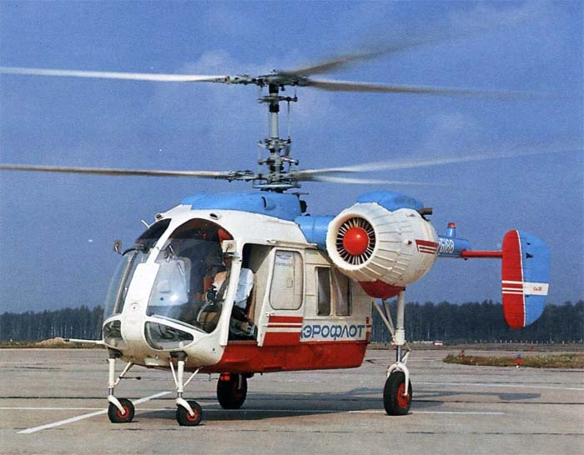
КА-26
Выполнил студент: Стрыгин Д.Д. группа М8О-406Б-19
Проверил: д. т. н. Егоров А.В.
Москва, 2022

Slide 2
Назначения
Сельскохозяйственный
Транспортный
Санитарный
Лесо-патрульный
Летающий кран
Корабельный спасательный
Патрульный
Геолого-разведывательный

Slide 3
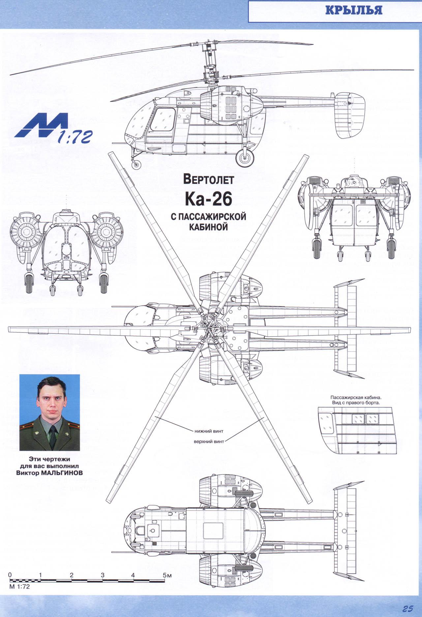
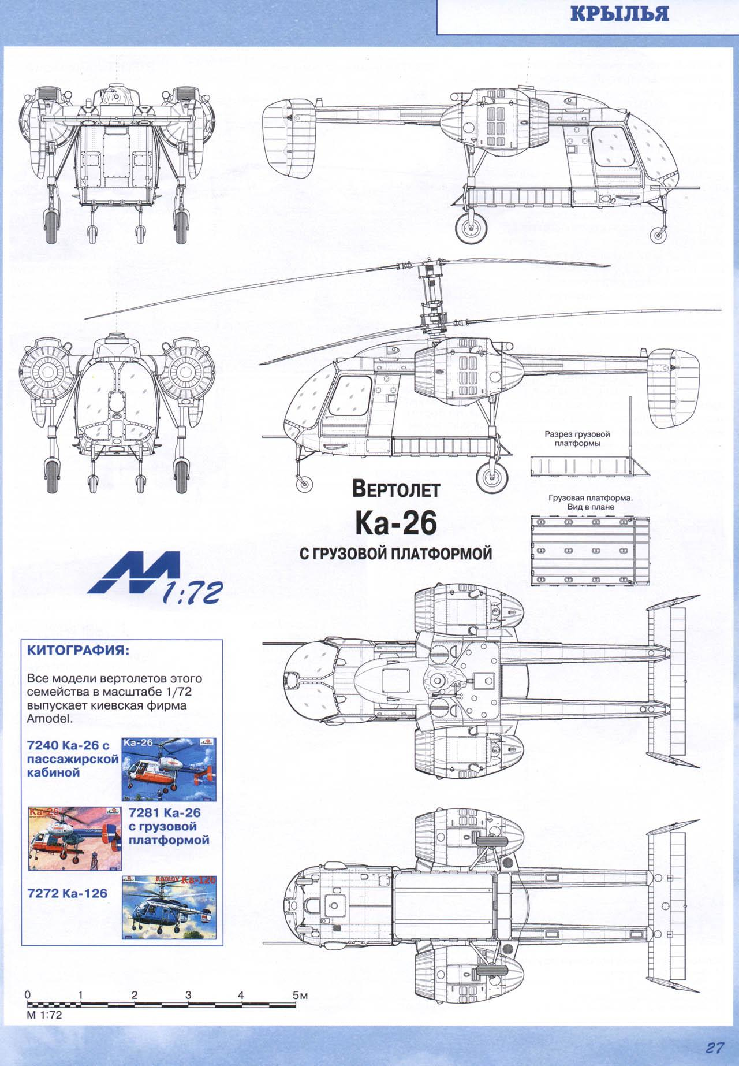
Принцип полёта: аэродинамический
Конструкция.
Вертолёт двухвинтовой соосной схемы с двумя поршневыми двигателями и четырёхопорным колёсным шасси.
Соответствует схеме «летающего шасси» (за кабиной пилота можно было поставить различные типы подвески)

Slide 4
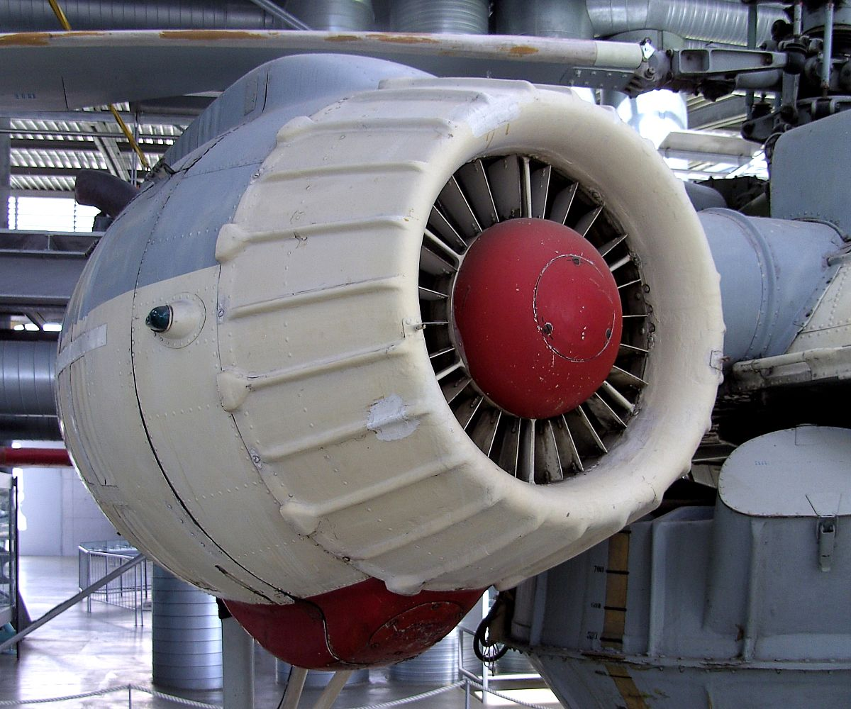
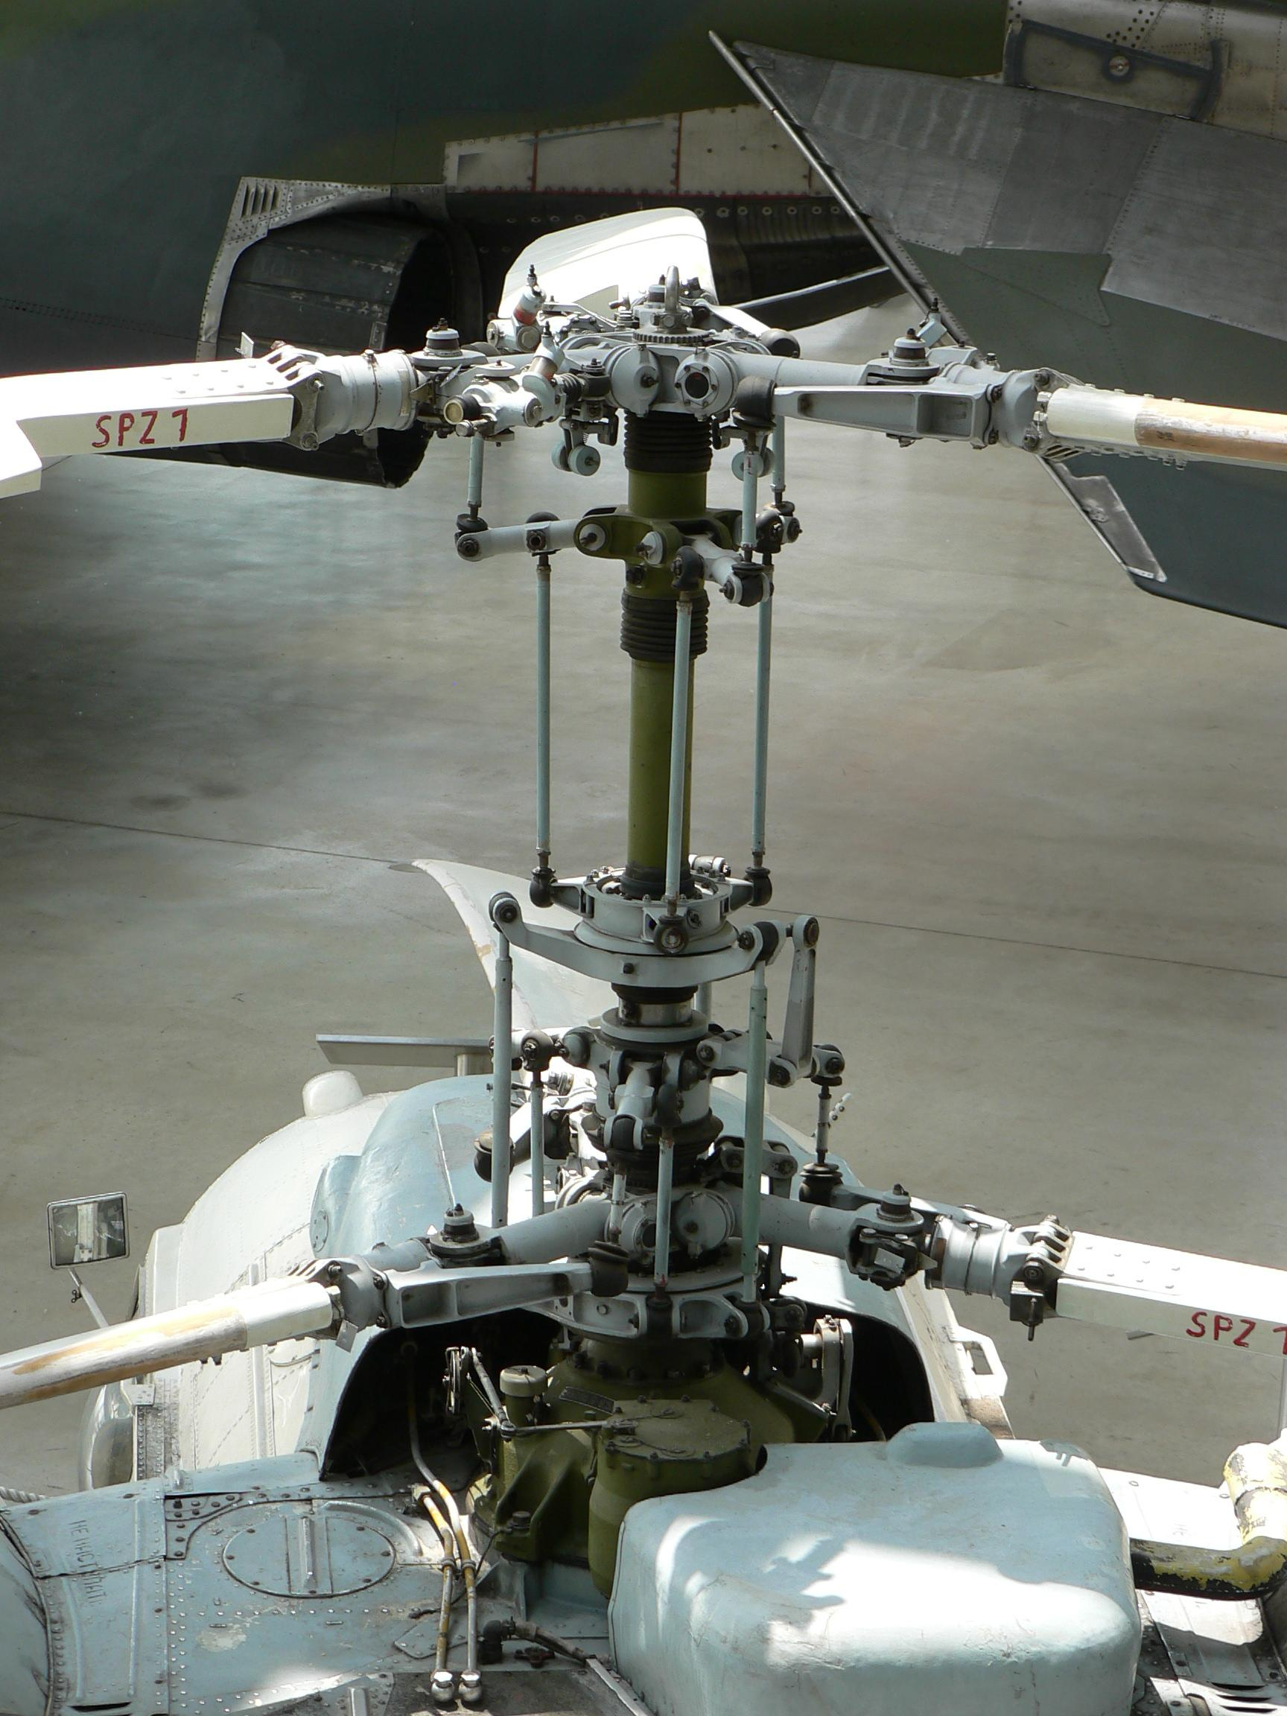
Оснащён двумя поршневыми 9-цилиндровыми звездообразными двигателями с воздушным охлаждением. Двигатели были расположены на вертолёте в мотогондолах по бокам фюзеляжа.
Несущие винты - трёхлопастные, соосные, противоположного вращения, с шарнирным креплением лопастей, установлены друг от друга на расстоянии 1,17 м. Лопасти изготовлены из стеклопластика на основе стеклоткани и эпоксидно-фенольного связующего
двигатель М-14В26
Несущие винты КА-26

Slide 5
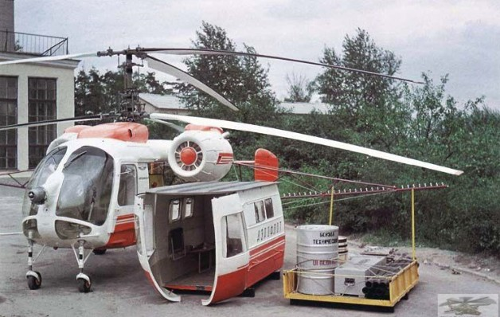
Фюзеляж представлен в виде «летающего шасси» с центральным отсеком-платформой прямоугольной формы, к которому спереди крепится кабина экипажа, а сзади две хвостовые балки, несущие горизонтальное оперение. Сверху центрального отсека установлен главный редуктор с несущей системой.
Кабина для экипажа двухместная, с сдвижными дверьми, имеет большую площадь остекления. Лобовые стёкла оборудованы стеклоочистителями и противообледенительной системой. В кабине предусматривается установка второго комплекта управления. За сиденьями экипажа размещаются отсеки радиоэлектронного и приборного оборудования с большими люками для обслуживания.
Топливная система имеет 3 топливных бака (2 передних, 1 задний) с общей ёмкостью 620 литров, дополнительно возможна установка двух баков ёмкостью по 160 литров по бокам грузопассажирской кабины.

Slide 6
Тактико-технические характеристики
(транспортная модификация)
Экипаж ка-26
- 2 человека
Вместимость ка-26
- 6 пассажиров
Размеры ка-26
- Длина: 7.75м
- Высота: 4.05м
- Диаметр несущего винта: 13м
Вес ка-26
- масса снаряжённого: 2072кг
- максимальная взлётная масса: 3250кг
- масса топлива во внутренних баках: 465кг
Двигатели ка-26
- 2 × ПД М-14В-26
- Тяга: 2x325 л.с.
Скорость ка-26
- Крейсерская скорость: 130км/ч
- Максимальная скорость: 160км/ч
Дальность полёта ка-26
- 520км
Практический потолок ка-26
- Практический потолок: 3000м

Slide 7
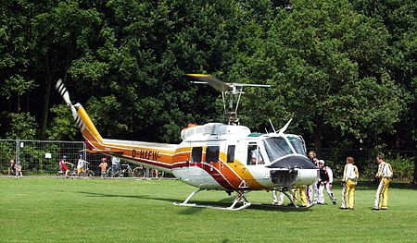
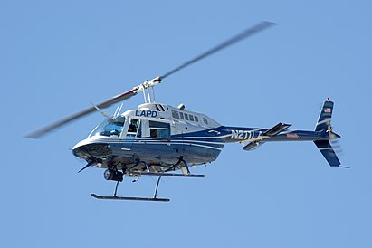
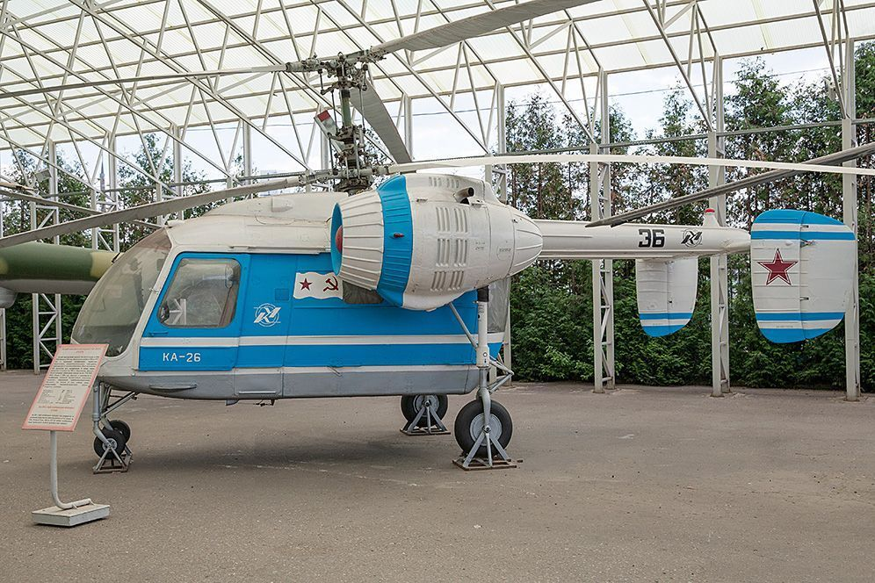
Предприятие-разработчик/изготовитель: ОКБ Н. И. Камова
Зарубежные аналоги: Bell 204 Bell 206 КА-26
Размеры
Длина 12.69м 11.82м 7.75м
Высота 4.5м 2.89м 4.05м
Длина несущего винта 14.63м 10.16м 13м
Вес
Вес пустого 2085кг 777кг 2072 кг
Максимальный взлётный вес 4310кг 1519кг 3250кг
Лётные данные
Крейсерская скорость 205км/ч 213км/ч 130км/ч
Максимальная скорость 220км/ч 241км/ч 160км/ч
Практический потолок 5910км 4115км 3000м
Дальность 533км 778км 520км
Bell 204
Bell 206
ка-26

Slide 8
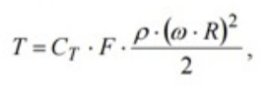
Спецчасть
По виду привода несущего винта: соосный
По числу винтов: двухвинтовой
По расположению винтов: соосный
По моменту компенсации реактивного
момента несущего винта: двухвинтовой соосный
По грузоподъёмности: лёгкий
Подъёмная сила несущего винта: 47886 Н
= 0.01 x 40.82 x 1.275 x 46.66² x 6.5² = 47886

Slide 9
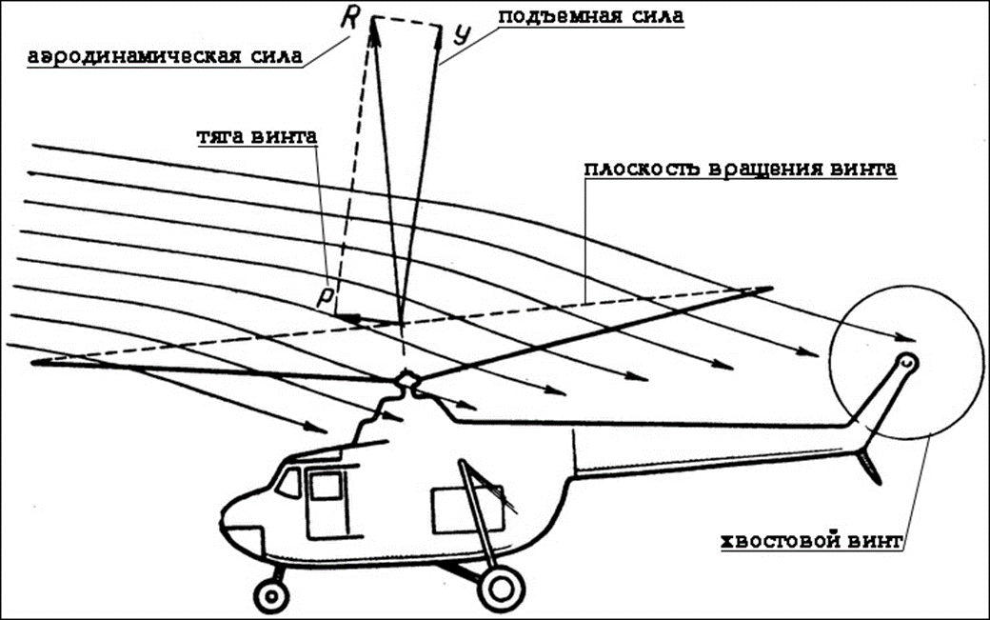
Техника горизонтального полёта:
При наклоне плоскости вращения винта аэродинамическая сила раскладывается на два вектора. Один из них и будет двигать вертолёт, задавая ускорение в нужном нам направлении в горизонтальной плоскости, а другой задаст высоту по вертикальной

